Slide 1
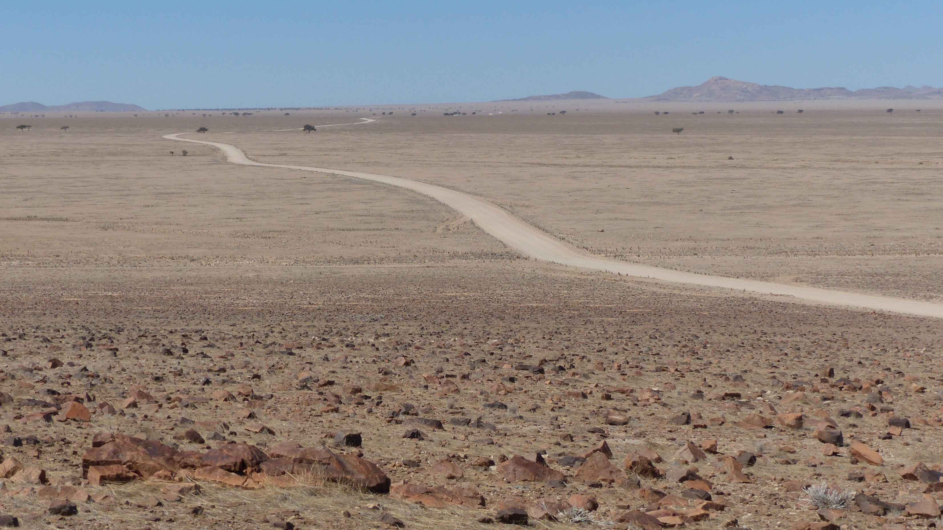

Slide 2
2. Mose 17,1-4
¹Die ganze Gemeinschaft der Israeliten verließ die Wüste Sin und zog von Lagerplatz zu Lagerplatz, wie der Herr es ihnen befahl. Als sie ihre Zelte bei Refidim aufschlugen, fanden sie kein Trinkwasser.
²Da erhob das Volk schwere Vorwürfe gegen Mose und forderte: »Gib uns endlich Wasser, damit wir wieder etwas zu trinken haben!« Mose erwiderte: »Warum macht ihr mir solche Vorwürfe? Warum fordert ihr den Herrn heraus?«
³Doch die Leute hatten ⸂großen⸃ Durst und begehrten gegen Mose auf: »Warum hast du uns überhaupt aus Ägypten geführt?«, schimpften sie. »Nur, um uns mitsamt unseren Kindern und unserem Vieh jämmerlich verdursten zu lassen?«
⁴Da schrie Mose zum Herrn ⸂um Hilfe⸃: »Was soll ich mit diesen Leuten machen? Es fehlt nicht mehr viel, und sie steinigen mich!«

Slide 3
2. Mose 17,5-7
⁵Der Herr antwortete ihm: »Geh zusammen mit einigen der führenden Männer Israels an der Spitze des Volkes ⸂hinüber zum Berg Horeb⸃! Nimm den Stab, mit dem du auf den Nil geschlagen hast, in die Hand, und geh los!
⁶Dort auf dem Felsen am Berg Horeb erwarte ich dich. Schlag gegen den Felsen, dann wird Wasser herausströmen, und die Leute werden zu trinken haben.« Im Beisein der führenden Männer Israels tat Mose, was der Herr ihm befohlen hatte.
⁷Mose nannte diesen Ort Massa und Meriba (»Herausforderung« und »Vorwurf«), weil die Israeliten dort schwere Vorwürfe ⸂gegen ihn⸃ erhoben und den Herrn herausgefordert hatten. Sie hatten nämlich gefragt: »Ist der Herr nun bei uns oder nicht?«

Slide 4
2. Mose 17,8-11
⁸Als die Israeliten nach Refidim kamen, rückten die Amalekiter an, um gegen sie zu kämpfen.
⁹Mose forderte Josua auf: »Wähle ⸂geeignete⸃ Männer für unser Heer aus und zieh morgen gegen die Amalekiter in den Kampf. Ich werde ⸂währenddessen⸃ oben auf dem Hügel stehen und den Gottesstab in der Hand halten.«
¹⁰Josua gehorchte Moses Befehl und zog gegen die Amalekiter in die Schlacht. Unterdessen stiegen Mose, Aaron und Hur auf die Anhöhe.
¹¹Solange Mose seine Hand ⸂mit dem Stab⸃ emporhielt, waren die Israeliten überlegen. Wenn er jedoch die Hand sinken ließ, gewannen die Amalekiter die Oberhand.

Slide 5
2. Mose 17,12-16
¹²⸂Mit der Zeit⸃ wurden Moses Arme schwer. Da holten Aaron und Hur einen Stein, und Mose setzte sich darauf. Die beiden stützten seine Arme, jeder auf einer Seite. Auf diese Weise blieben Moses Arme bis zum Sonnenuntergang beständig ⸂nach oben gestreckt⸃.
¹³So errang Josua einen vollständigen Sieg über das amalekitische Heer.
¹⁴Danach sagte der Herr zu Mose: »Schreibe, was geschehen ist, zur Erinnerung auf eine Schriftrolle. Schärfe Josua ein, dass ich die Amalekiter vollständig auslöschen will. Niemand soll sich mehr an sie erinnern!«
¹⁵Mose errichtete einen Altar und nannte ihn: »Mein Feldzeichen ist der Herr!«
¹⁶Er sagte: »Schwört dem Herrn treue Gefolgschaft: Durch alle Generationen wird der Herr gegen die Amalekiter Krieg führen!«

Slide 9
4.Mose 20,8
⁸Nimm deinen Stab! Ruf gemeinsam mit deinem Bruder Aaron das ganze Volk zusammen. Vor ihren Augen sollt ihr dem Felsen dort befehlen, euch Wasser zu geben. Auf dein Wort hin wird Wasser aus ihm sprudeln, damit Menschen und Tiere zu trinken haben.«

Slide 10
4.Mose 20,10b-11
»^{10b}Ihr seid ein widerspenstiges Volk! Schaut her! Wir werden jetzt für euch Wasser aus diesem Felsen fließen lassen!«
¹¹Mose hob seine Hand und schlug mit seinem Stab zweimal gegen den Felsen. Da strömte so viel Wasser heraus, dass alle Menschen und Tiere genug zu trinken hatten.

Slide 11
4.Mose 20,12
¹²Aber der Herr sagte zu Mose und Aaron: »Ihr habt mir nicht vertraut und mich nicht vor den Israeliten als heiligen und mächtigen Gott geehrt. Darum dürft ihr dieses Volk nicht in das Land bringen, das ich ihnen geben werde.«

Slide 12
4.Mose 20,10b-11
»^{10b}Ihr seid ein widerspenstiges Volk! Schaut her! Wir werden jetzt für euch Wasser aus diesem Felsen fließen lassen!«
¹¹Mose hob seine Hand und schlug mit seinem Stab zweimal gegen den Felsen. Da strömte so viel Wasser heraus, dass alle Menschen und Tiere genug zu trinken hatten.

Slide 14
2.Mose 17,4
«⁴Da schrie Mose zum Herrn ⸂um Hilfe⸃: »Was soll ich mit diesen Leuten machen? Es fehlt nicht mehr viel, und sie steinigen mich!«.

Slide 15
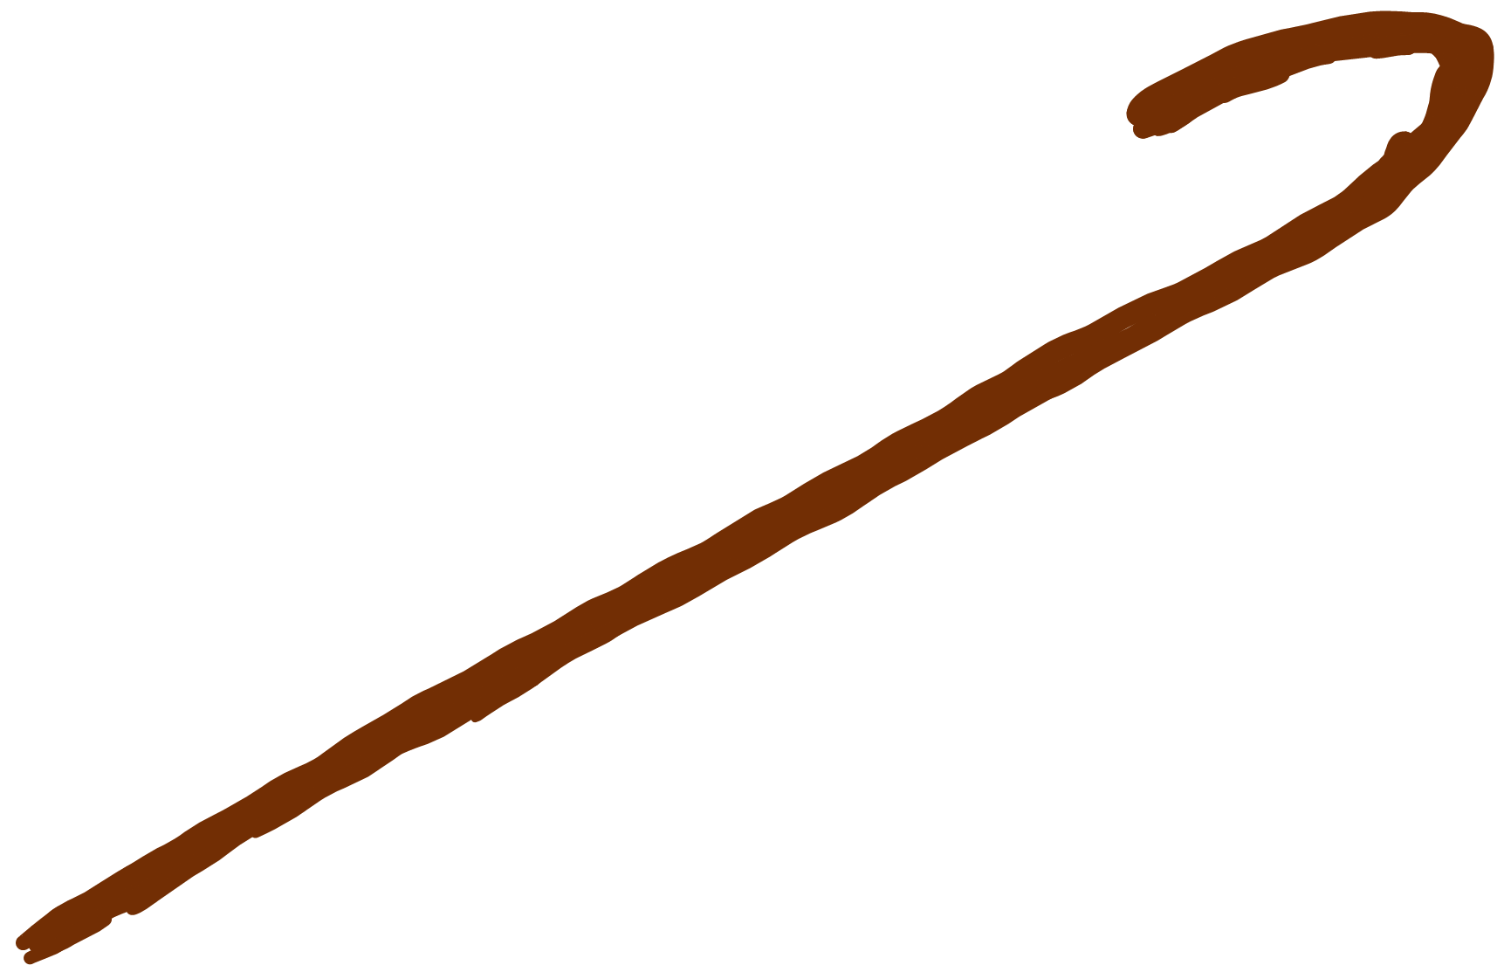

Slide 17
2.Mose 17,9
»⁹Wähle ⸂geeignete⸃ Männer für unser Heer aus und zieh morgen gegen die Amalekiter in den Kampf(…).»

Slide 19
2.Mose 17,5
⁵Geh zusammen mit einigen der führenden Männer Israels an der Spitze des Volkes ⸂hinüber zum Berg Horeb⸃.

Slide 22
2.Mose 17,12-13
¹²⸂Mit der Zeit⸃ wurden Moses Arme schwer. Da holten Aaron und Hur einen Stein, und Mose setzte sich darauf. Die beiden stützten seine Arme, jeder auf einer Seite. Auf diese Weise blieben Moses Arme bis zum Sonnenuntergang beständig ⸂nach oben gestreckt⸃.
¹³So errang Josua einen vollständigen Sieg über das amalekitische Heer.

Slide 24
Kurze Zeit für Gedanken:
Wo gibt es Menschen in deinem Umfeld, die auf Hilfe/Unterstützung angewiesen sind?
In welche Freundschaft habe ich seit längerem keine Zeit mehr investiert?

